Slide 1
고객 특성을 반영한 리스크 관리방안 수립으로 수익성 향상
3조
김근년 / 이태경 / 조형석
김민경 / 신민소 / 변지윤

Slide 2
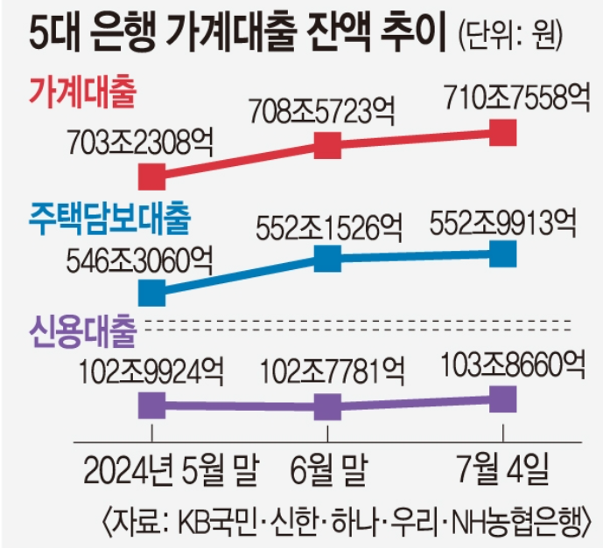
추진 배경
전체 금융업계의 대출규모가 증가하고 있음
○ 5대 은행 가계대출 잔액 추이

Slide 3
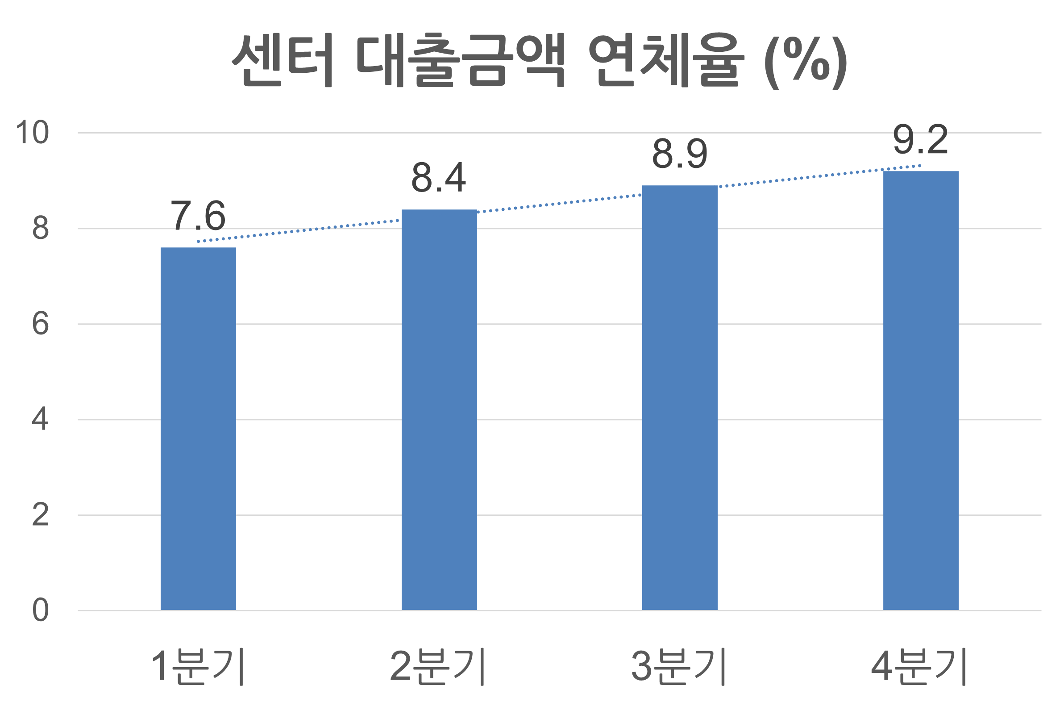
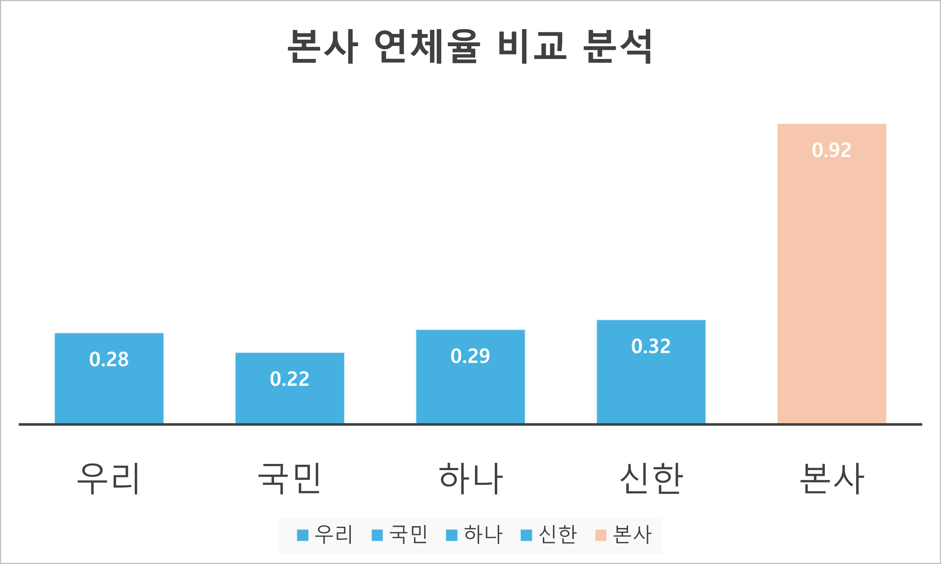
추진 배경
그러나 당사의 경우 연체율이 급속히 증가됨에 따라, 안정적인 수익성을 확보하기 위하여 리스크 관리활동 필요
○ 시중은행과 본사 연체율 비교
○ 본사 분기별 연체율 추이

Slide 4
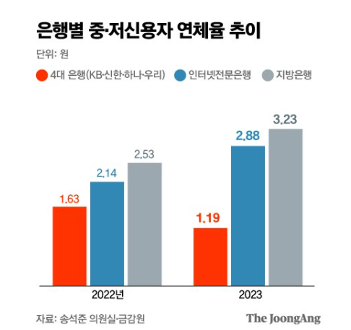
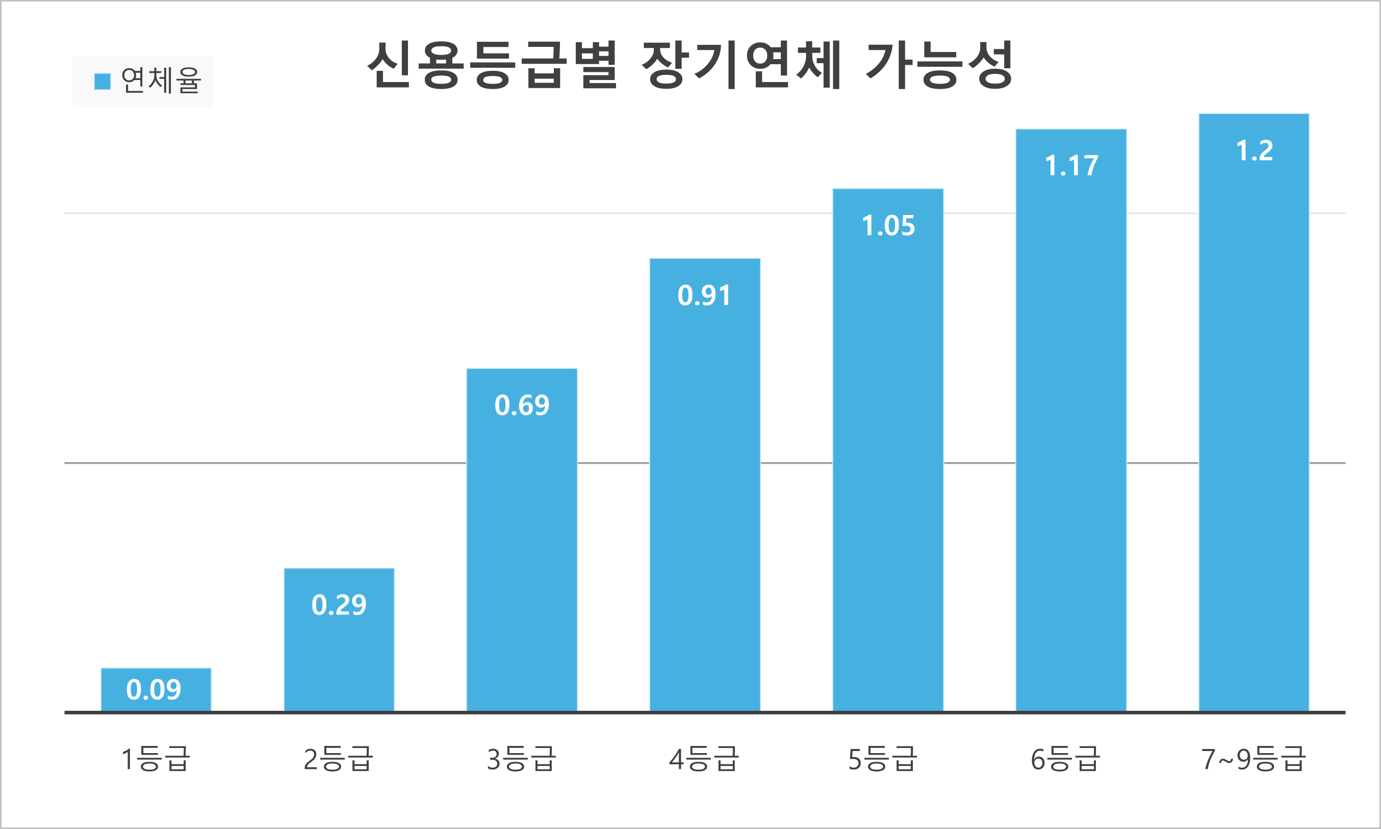
추진 배경
금융시장 전반의 중〮저신용자들의 연체율과 장기 연체 가능성이 높음
○ 중〮저신용자 연체율 추이
○ 신용등급별 연체가능성
중〮저신용 대한 저금리 장기 대출 상품으로의 전환과 같은 시스템 구축 및 강화가 이루어져야함.

Slide 5
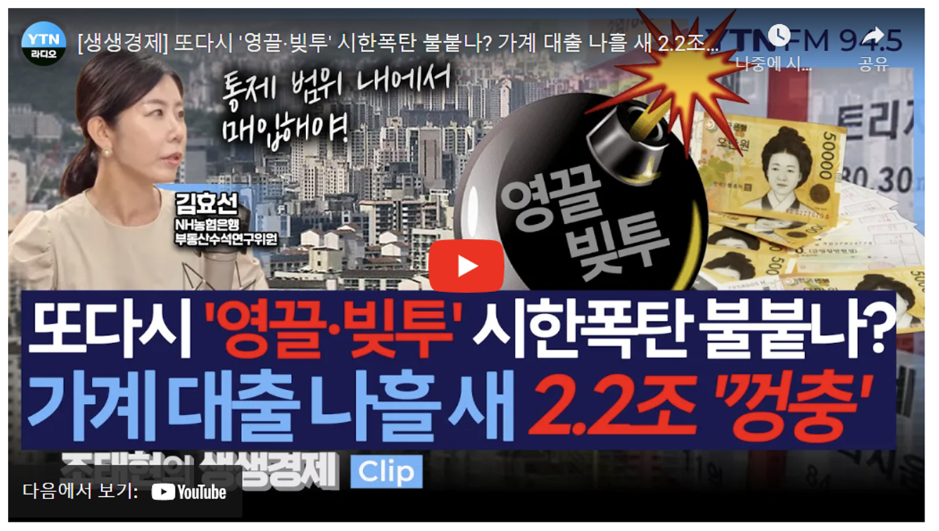
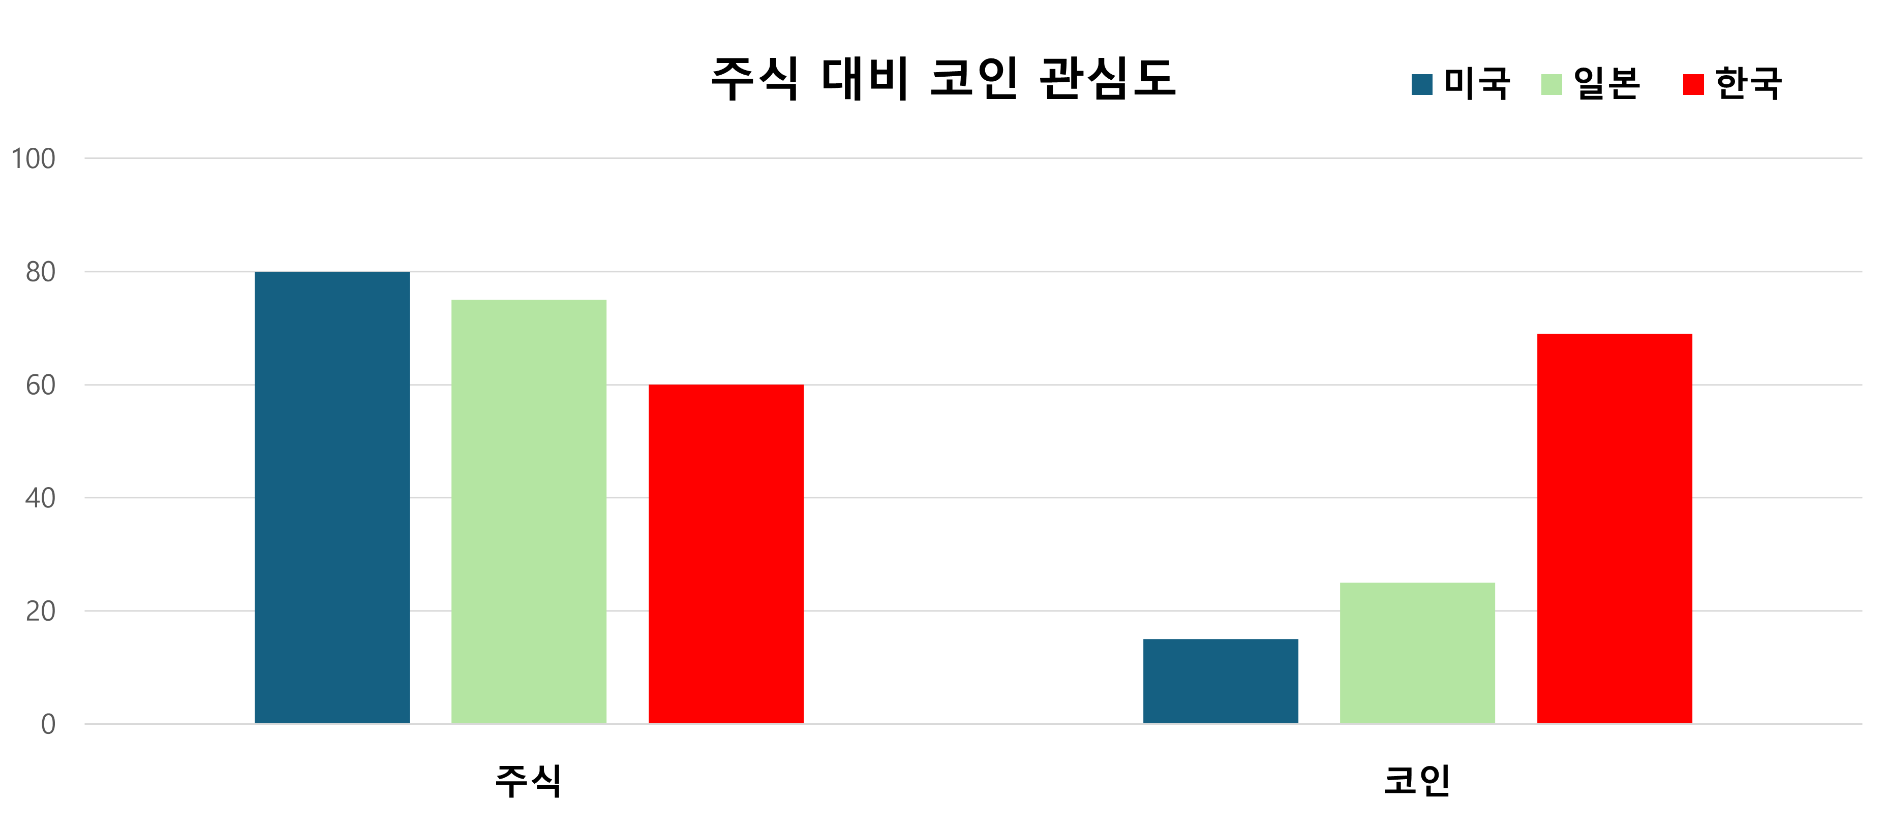
현상 파악
주식, 코인 투자를 목적으로 한 대출의 증가
2024.07.08 YTN[생생경제]
2023 구글트렌드 키워드 관심도
위험자산에 투자을 위한 목적대출은 곧 은행의 경영위험에도 큰 영향을 미칠것이다.
따라서, 대출목적에 따른 리스크 관리 방안 마련이 필요하다.

Slide 6
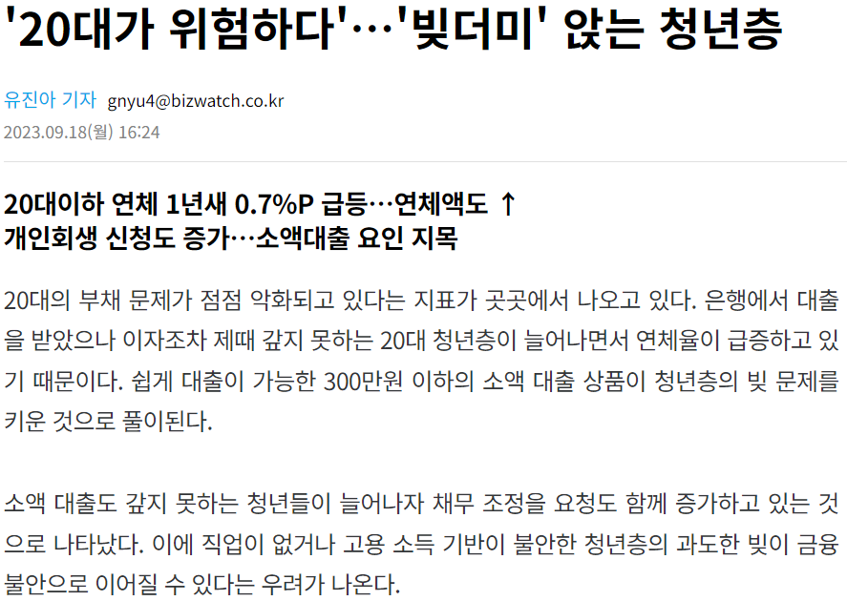
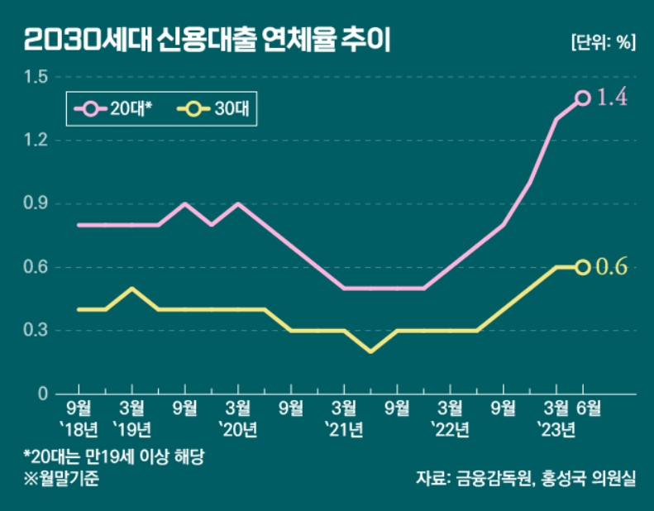
현상 파악
소액 대출의 등장과 20대 고객 접근성 증가
상환능력을 고려하지 않은 대출이 증가하고 있음. 그러므로, 개인맞춤형 대출 서비스갸 제공될 필요가 있다.

Slide 7
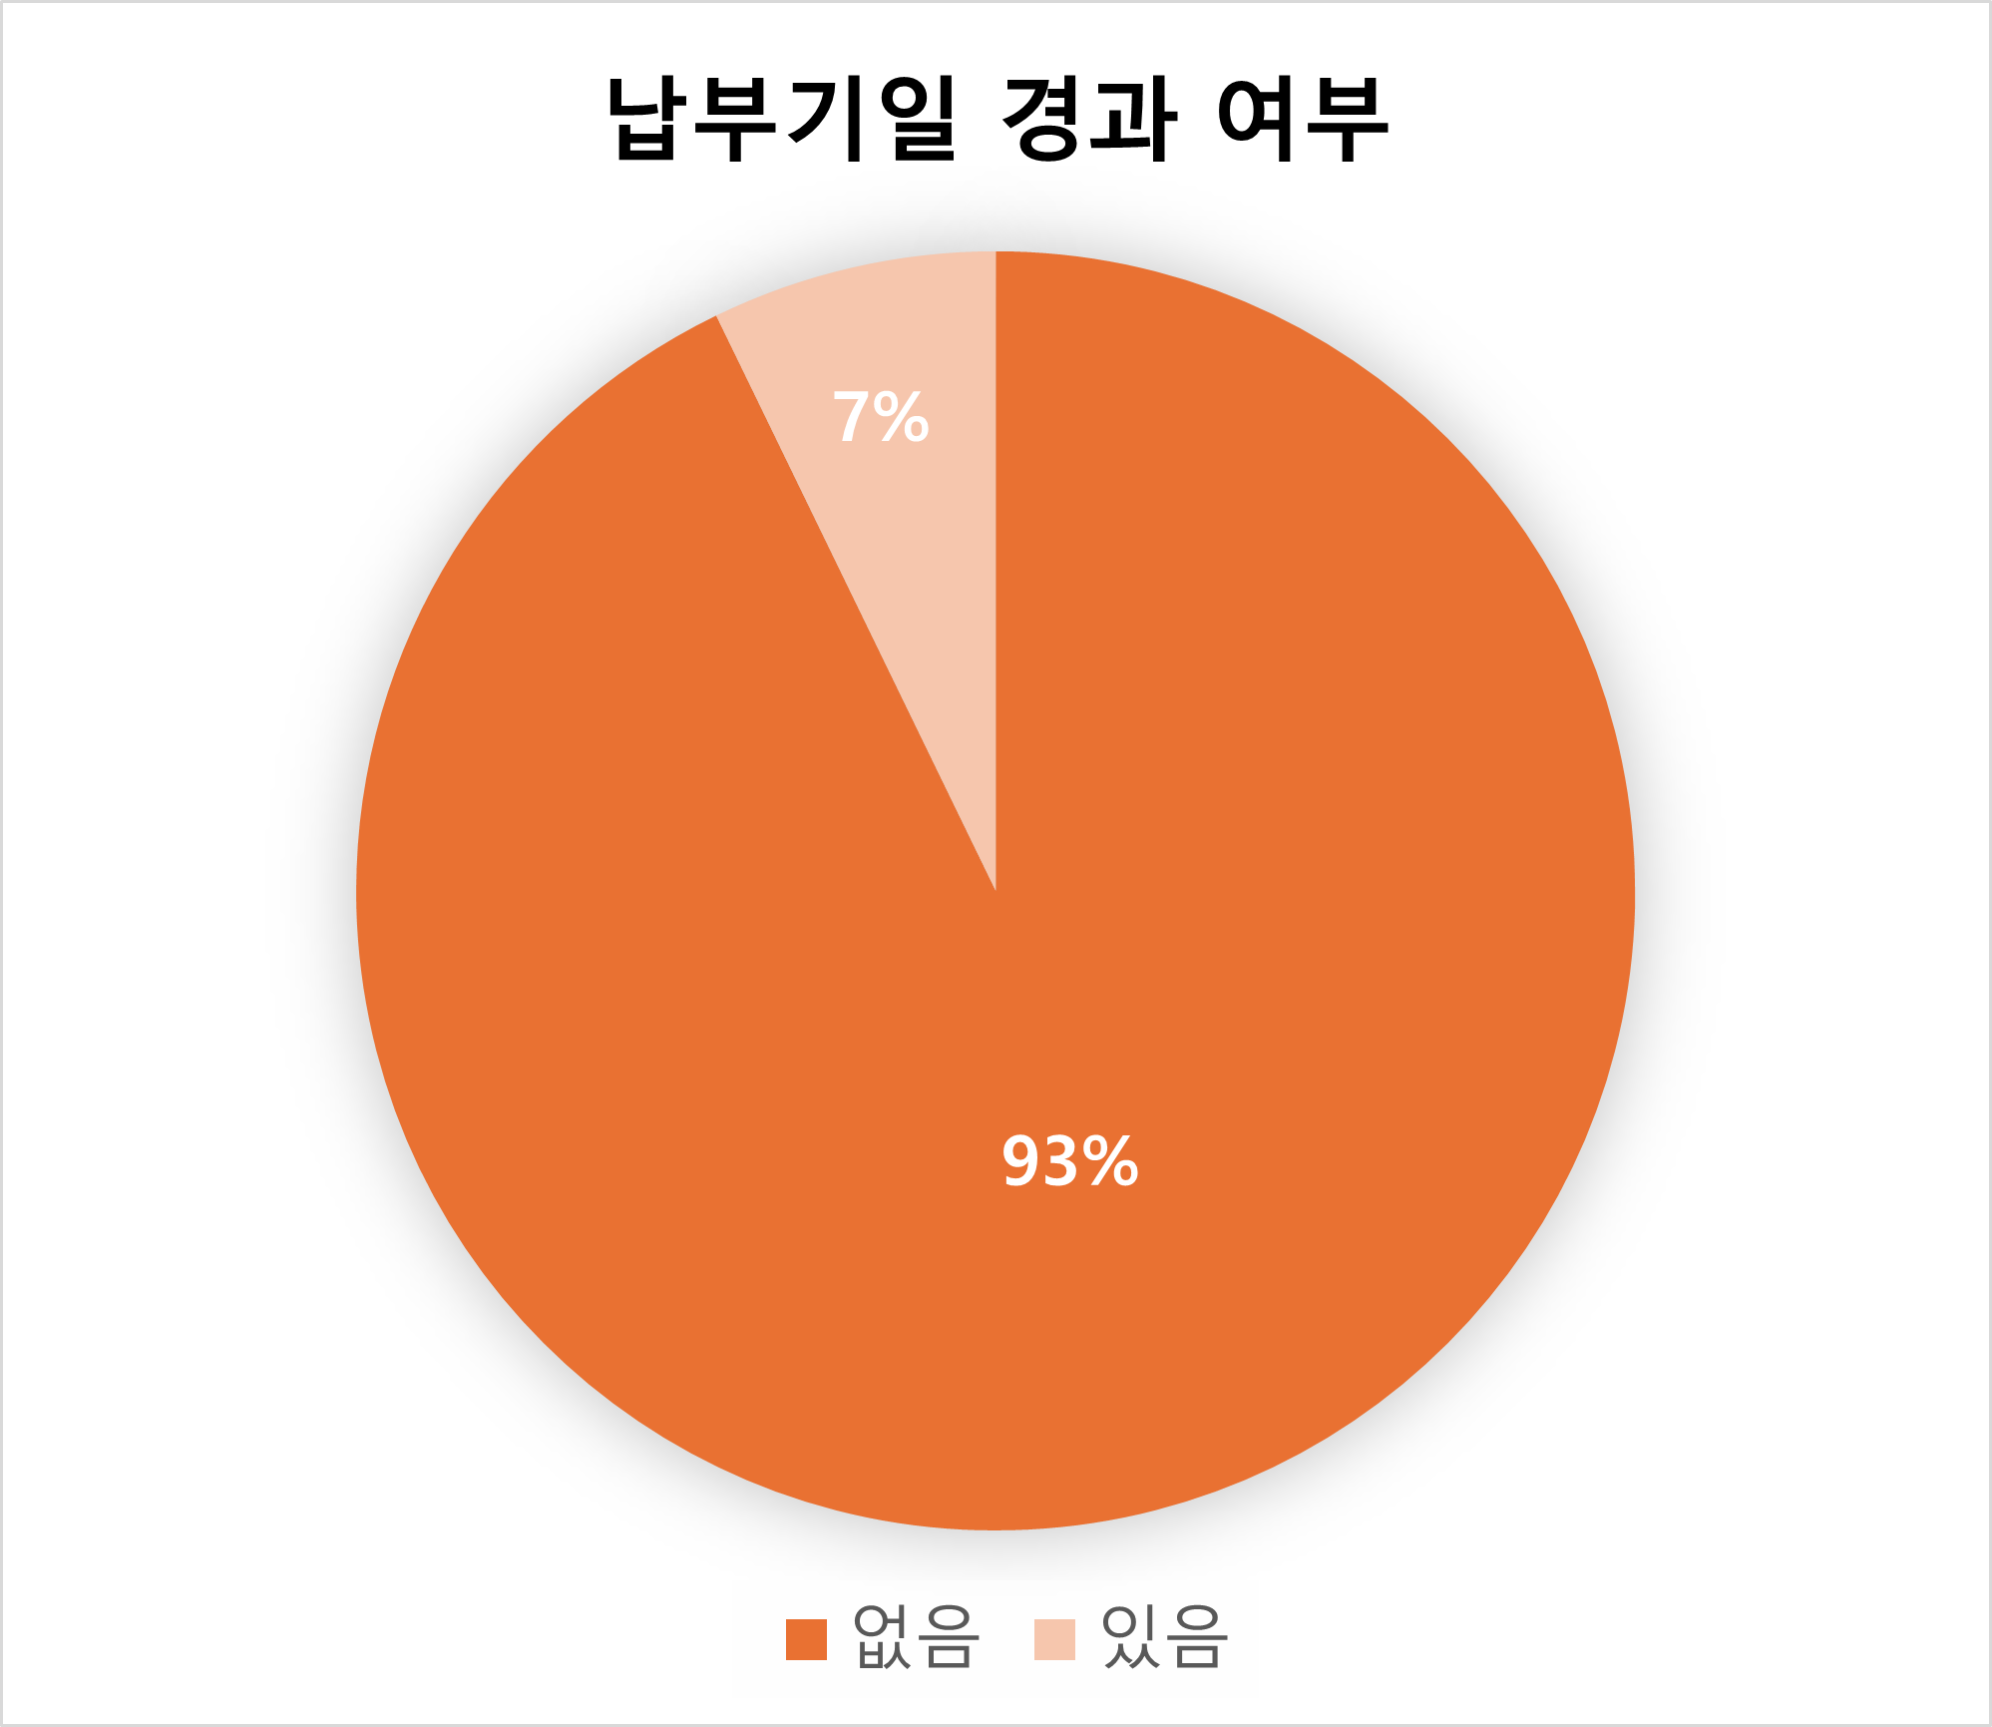
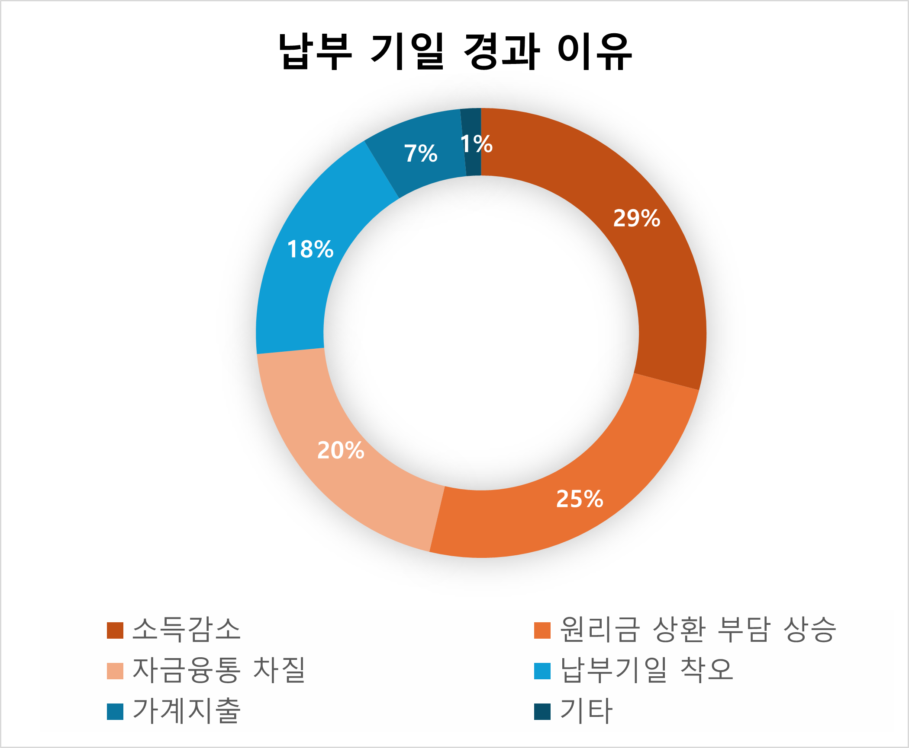
현상 파악
연체사유 조사결과 소득감소가 가장 많은 비중(약 29%)을 차지함
○연체사유
고객 특성을 반영한 고객 세분화를 통해 각 그룹별 방안 마련이 필요하다.

Slide 8
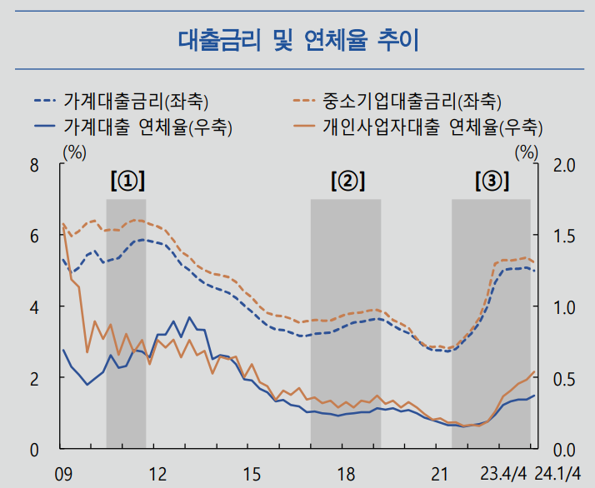
현상 파악
대출금리 상승으로 인한 연체율 증가
○ 대출금리가 상승하면 연체율도 같이 증가하는 추세를 보인다.
대출 총량과 연체 고위험군에 대한 건전성 관리 프로세스 마련 필요

Slide 9
현상 파악
고객 세분화를 통해 각 그룹별 적절한 방안 제시 후 본사의 연체율 하락 기대
○ 과제 수행 목표
측정지표 (KPI) | 지표정의 | 현수준 | 목표수준
 |  |  | ’24년 | ’25년 | ’26년
연체율 | 연체대출/전체대출 | 9.2% | 5% | 3% | 0.3%

Slide 10
데이터 수집
결측치의 비율이 10%정도로 결측치인 행의 비율도 원데이터랑 차이가 없고,
원본 데이터를 해칠 일도 없다고 판단하여 결측치 제거함
0 (전체) | 3403
1 | 345
0 (결측치) | 339
1 | 45
0 (최종) | 3064
1 | 300
CLAGE
연속형 데이터
항목명 | 의미 | 유형 | 이상치(건) | 결측치 (건) | 확인결과 | 정제방안
LOAN | 대출금액 | 연속형 | 0 | 0 | 이상치 벗어난 값이 없음
MORTDUE | 기존 모기지 금액 | 연속형 | 0 | 0 | 이상치 벗어난 값이 없음
VALUE | 현재 자산 | 연속형 | 0 | 14 | 이상치 벗어난 값이 없음
CLAGE | 계좌 유지시간 (월) | 연속형 | 1 | 37 | 이상치 벗어난 값이 있음 | 이상치 제거 ( 97년 )
CLNO | 신용 한도 점수 | 연속형 | 0 | 0 | 이상치 벗어난 값이 없음
DEBTINC | 부채비율 | 연속형 | 0 | 0 | 이상치 벗어난 값이 없음

Slide 11
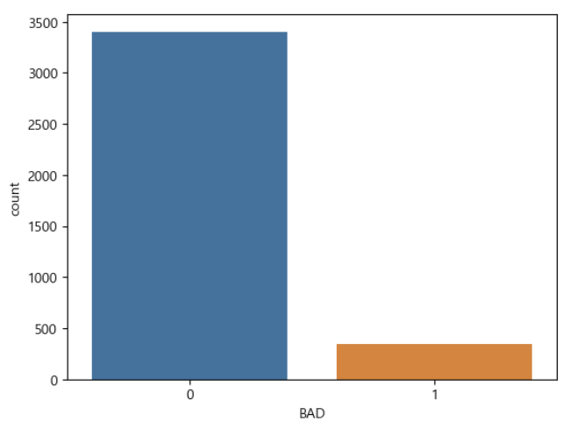
데이터 수집
이상치 제거
0 (최종) | 3064
1 (최종) | 299 (이상치)

Slide 12
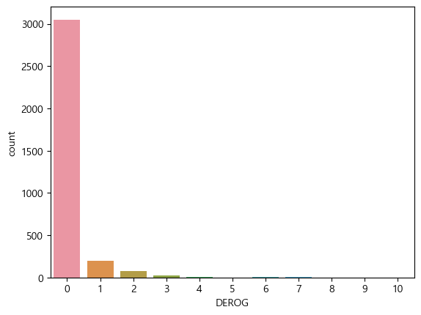
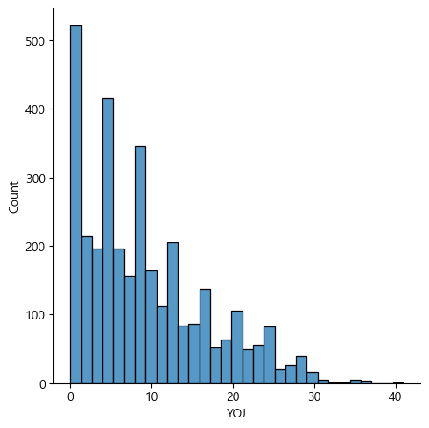
데이터 수집
YOJ를 연속형
DEROG 0, 1, 2이상 으로 분배
범주형 데이터
항목명 | 의미 | 유형 | 이상치(건) | 결측치 (건)
BAD | 대출 상환여부 | 범주형 | 0 | 0
REASON | 대출목적 | 범주형 | 0 | 0
JOB | 직업 | 범주형 | 0 | 14
YOJ | 대출 연차 | 범주형 | 0 | 37
DEROG | 주요 손실 내용 | 범주형 | 0 | 0
DEBTINC | 신용 한도 | 범주형 | 0 | 0

Slide 13
데이터 분석 계획
목적 | 분석방법 | 주요 내용 | 비고
변수들의 분포 특성 및 이상치 여부 확인 | histogram | 대출금액, 기존 모기지 금액, 현재자산 등 연속형 변수의 분포 확인
 | Count plot | 대출 목적, 직업, 주요 손실 내용 빈도 등 범주형 변수의 분포 확인
대출 상환 여부에 영향을 미치는 인자 도출 | Two sample t-test | 도출된 연속형 영향인자의 유의성 확인 ( box plot )
 | Chisquare test | 도출된 범주형 영향인자의 유의성 확인 ( heat map )
신용한도 점수 상관성 확인 | 상관분석 | 신용한도점수와 대출금액 / 계좌 유지기간 / 부채비율 상관성 확인

Slide 14
데이터 분석 결과
데이터 분석 결과 및 이를 통하여 얻을 수 있는 Insight 작성
○ ~~~~~~~
그래프, 그림
그래프, 그림

Slide 15
데이터 분석 결과
데이터 분석 결과 및 이를 통하여 얻을 수 있는 Insight 작성
○ ~~~~~~~
그래프, 그림
그래프, 그림

Slide 16
데이터 분석 결과
데이터 분석 결과 및 이를 통하여 얻을 수 있는 Insight 작성
○ ~~~~~~~
그래프, 그림
그래프, 그림

Slide 17
개선안 도출
○ 그룹 세분화를 통한 대출조건 강화
DB내부의 대출상환여부가 0인 BAD중 다른 요소들과 비교하여 최소한의 수치를 기준으로 선정
직업(JOB) | 최근신용거래요청횟수(NINQ) | 대출거절횟수 (DEROG) | 체납횟수(DELINQ) | 근속년수(YOJ) | 계좌유지기간(CLAGE) | 부채비율(DEBTINC)
profExe, MGR, office | 2회 이하 | 0회 | 0회 | 9년 이상 | 19년 | 26%이하

Slide 18
개선안 도출
○ 그룹 세분화를 통한 대출조건 강화
DB내부의 대출상환여부가 0인 BAD중 다른 요소들과 비교하여 최소한의 수치를 기준으로 선정
직업(JOB) | 최근신용거래요청횟수(NINQ) | 대출거절횟수 (DEROG) | 체납횟수(DELINQ) | 근속년수(YOJ) | 계좌유지기간(CLAGE) | 부채비율(DEBTINC)
profExe, MGR, office | 2회 이하 | 0회 | 0회 | 9년 이상 | 19년 | 26%이하

